Slide 1
Notes:
Nótaí don Mhúinteoir: níl aon nótaí ann

Slide 2
Notes:
Nótaí don Mhúinteoir: níl aon nótaí ann

Slide 3
Notes:
Nótaí don Mhúinteoir: níl aon nótaí ann

Slide 4
Notes:
Nótaí don Mhúinteoir: Spriocanna foghlama (2 bheochan i ndiaidh a chéile ag * Cliceáil)
Nóta maidir le híogaireacht: Mar mhúinteoir, tá aithne mhaith agat ar do chuid daltaí. Tá lánchead agat athruithe a dhéanamh ar an gceacht lena chur in oiriúint do riachtanais na leanaí sa rang agat.
Féach na Treoirlínte maidir le Dea-chleachtas. Tá eolas ann ar an dea-chleachtas maidir le ceachtanna ar an mbochtaineacht agus ar chúrsaí forbartha a theagasc, agus tá sé ar fáil i roinn na múinteoirí ar an láithreán gréasáin: www.ourworldirishaidawards.ie
Iarr ar dhaltaí an dá sprioc foghlama le haghaidh Cheacht a Dó a léamh amach.
* Cliceáil chun na spriocanna foghlama a bheochan, ceann i ndiaidh a chéile.
Seiceáil go dtuigeann an rang na focail chasta, agus mínigh iad faoi mar is gá.
Is é seo an dara ceacht de chuid Dhuaiseanna Chúnamh Éireann: An Domhan Seo Againne, 2024. Baineann an ceacht le Cúnamh Éireann – céard iad féin agus céard a bhíonn ar siúl acu i dtíortha éagsúla le cinntiú go mbíonn fáil ag gach aon duine ar go leor bia cothaitheach.

Slide 5
Notes:
Nótaí don Mhúinteoir: Gníomhaíocht 1: Smaoinigh, Pléigh, Comhroinn (2 bheochan ag an gcliceáil)
Inniu, foghlaimeoimid faoi Chúnamh Éireann agus faoin obair thábhachtach a bhíonn ar siúl aige ar fud na cruinne.
Céard is Cúnamh Éireann ann? Céard atá ar eolas agat faoin obair a bhíonn ar siúl acu timpeall na cruinne?
Iarr ar na daltaí a bhfreagraí a chomhroinnt agus breac síos iad. Foghlaimeoimid go leor eile faoi Chúnamh Éireann ón bhfíseán agus ón gcéad sleamhnán eile.
*Cliceáil anseo chun an físeán, atá leabaithe anseo, a sheinm. Míneofar san fhíseán an obair a bhíonn ar siúl ag Cúnamh Éireann chun tacú le pobail ar fud an domhain. Tá sé le fáil ar líne freisin
Ná déan dearmad pictiúr a thógáil de fhreagraí do dhaltaí agus iad a roinnt linn, ar line nó sa phoist,
le seans a bheith inár gcéad eagrán eile den iris Gníomhaithe Spriocanna Domhanda!

Slide 6
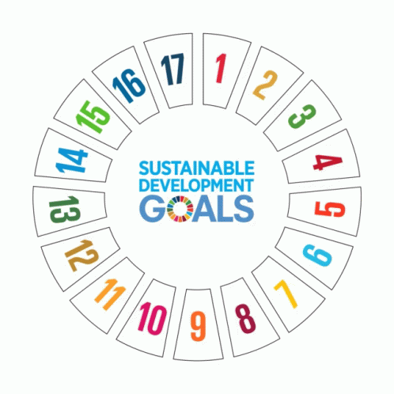
Notes:
Nótaí don Mhúinteoir: Gníomhaíocht 1 (Cúnamh Éireann) (3 bheochan ag * Cliceáil)
Cúnamh Éireann a thugtar ar chlár Rialtas na hÉireann le haghaidh forbairt idirnáisiúnta. Ní bhíonn sé éasca an téarma ‘forbairt idirnáisiúnta’ a thuiscint uaireanta. Ciallaíonn sé a bheith ag obair chun deireadh a chur leis an ocras domhanda agus leis an mbochtaineacht agus chun dul i ngleic leis an athrú aeráide. Déanann Cúnamh Éireann é sin ar son mhuintir na hÉireann. Ar an gcaoi sin, tá sé tábhachtach eolas a chur ar obair Chúnamh Éireann.
Bíonn Cúnamh Éireann ag obair le heagraíochtaí idirnáisiúnta (na Náisiúin Aontaithe, mar shampla), rialtais eile, eagraíochtaí neamhrialtasacha (Trócaire, mar shampla), agus le pobail i dtíortha ar fud an domhain mhóir chun iarracht a dhéanamh na Spriocanna Domhanda a bhaint amach. Déantar é sin chun go gcuirtear gach aon duine san áireamh, agus go gcaitear go cóir cothrom le gach duine le gur féidir linn go léir saol níos fearr a chruthú dár dteaghlach.
* Cliceáil chun an gif de na 17 Sprioc Dhomhanda a bheochan
Is spriocanna uilíocha iad na 17 Spriocanna Domhanda. Mar sin, tá siad ann ar mhaithe le gach aon duine, go mór mór na daoine is mó atá i mbaol – daoine nach bhfuil go leor bia maith ná uisce glan acu le maireachtáil go sláintiúil nó daoine nach bhfuil an t‑airgead acu a leanaí a chur ar scoil ná cúnamh leighis a fháil nuair is gá.
Mar gheall gur Spriocanna uilíocha iad, bíonn freagracht ar gach duine – mise nó tusa, mar shampla – rud éigin a dhéanamh ar son na Spriocanna Domhanda. Ba cheart do na tíortha sin atá níos saibhre, Éire mar shampla, tacú le tíortha eile nach bhfuil an t‑airgead sin acu, Uganda mar shampla. Is chuige sin atá Cúnamh Éireann ag saothrú.
* Cliceáil chun an bheochan a sheinm sa ghrianghraf (Pictiúr de Petelina)
Is feirmeoir in Uganda í Petelina. Tá tacaíocht á tabhairt di chun cineálacha bia fiáine agus traidisiúnta a thabhairt ar ais agus a fhás. Ar an gcaoi sin, is féidir le feirmeoirí cur leis an éagsúlacht bia a bhíonn ag daoine le hithe. Anuas air sin, bíonn pobail in ann déileáil níos fearr le suaití agus le brú ar an gcomhshaol, mar shampla triomach, nó ithir ar chaighdeán íseal, nó géarchéimeanna bia. Cuirfimid aithne níos mó ar Petelina i gceacht 3.
* Cliceáil chun na Spriocanna atá ábhartha don dul chun cinn in Uganda a bheochan.
Is iad na Spriocanna Domhanda a bhaineann le scéal Petelina ná Sprioc 2: Deireadh le hocras, Sprioc 4: Oideachas den scoth, Sprioc 5: Comhionannas inscne, Sprioc 8: Obair fhónta, Sprioc 10: Neamhionannais laghdaithe, Sprioc 17: Comhpháirtíocht ar son na Spriocanna.
Tá tuilleadh faisnéise ar an obair a fhaigheann tacaíocht ó Chúnamh Éireann in Uganda le fáil ar leathanaigh 3-7 den iris do dhaltaí, 2024, agus i gCeacht 3 (Roinn na múinteoirí: www.ourworldirishaidawards.ie)
Comóradh 50 bliain Chúnamh Éireann: Is é 2024 comóradh 50 bliain ó bunaíodh Cúnamh Éireann, clár cúnaimh oifigiúil forbartha na hÉireann. Is é is aidhm leis an bhochtaineacht, an t‑ocras agus an riachtanas daonnúil a laghdú ar fud an domhain mhóir.

Slide 7
Notes:
Nótaí don Mhúinteoir: Gníomhaíocht 2 (Eolas faoin dul chun cinn) (gan bheochan)
Nóta maidir le híogaireacht: Má tá daltaí sa rang agat a bhfuil nasc acu le ceann de na tíortha i nGníomhaíocht 2 (ar na chéad sleamhnáin eile), seiceáil leo ar mhaith leo aon rud a rá agus tú ag dul trí Shleamhnán 7-9. Féach na Treoirlínte maidir le Dea-chleachtas. Tá eolas ann ar an dea-chleachtas maidir le ceachtanna ar chúrsaí forbartha a theagasc, agus tá sé ar fáil i roinn na múinteoirí ar an láithreán gréasáin: www.ourworldirishaidawards.ie
Foghlaimímis faoi obair Chúnamh Éireann chun na Spriocanna Domhanda a bhaint amach i dtíortha ar fud na cruinne.
NB: Ar Shleamhnán 7-9 agus ar leathanach 3-7 d’iris Dhuaiseanna Chúnamh Éireann: An Domhan Seo Againne 2024, gheobhaidh tú an fhaisnéis go léir a bheidh ag teastáil ó na daltaí chun dul i gcoinne an chloig inár gcluiche ‘Roth Spriocanna Domhanda’ atá le fáil ar líne ar https://globalspinner.ourworldirishaidawards.ie/#/game/title
Ná déan dearmad pictiúr a thógáil de fhreagraí do dhaltaí agus iad a roinnt linn, ar line nó sa phoist,
le seans a bheith inár gcéad eagrán eile den iris Gníomhaithe Spriocanna Domhanda!

Slide 8
Notes:
Nótaí don Mhúinteoir: Gníomhaíocht 2 (Eolas faoin dul chun cinn) (3 bheochan i ndiaidh a chéile ag * Cliceáil)
Iarr ar thriúr daltaí an fhaisnéis ar an Aetóip, ar an Tansáin agus ar Uganda ar an sleamhnán a léamh amach. Mínigh aon fhocal nó aon fhrása casta atá ann. Mar shampla, barr is ea sorgam (an Tansáin) nó muiléad agus úsáidtear é mar mhalairt ar rís nó déantar plúr de chun arán, cácaí agus mar sin de a dhéanamh.
Tá faisnéis i ngach ceann de na samplaí anseo faoin obair atá á déanamh ag Cúnamh Éireann sna tíortha sin chun tacú le ‘Sprioc 2 – Deireadh leis an Ocras’ a bhaint amach. Má thacaímid leis an Sprioc Dhomhanda sin, cabhraímid chun go leor de na Spriocanna a bhaint amach i ndáiríre. Céard leis a dtacófar má chuirtear deireadh leis an ocras?
Cuir an ghníomhaíocht seo in oiriúint don rang atá agat. Aimsigh na tíortha ar léarscáil den domhan le gur féidir leis na daltaí an ilchríoch ina bhfuil an tír a fheiceáil go soiléir. Tá leathanach faisnéise ar láithreán gréasáin Chúnamh Éireann ar gach ceann de na tíortha i dtrácht, mar aon le físeán gearr a mhaireann 1 nóiméad amháin ina bhfuil roinnt faisnéis eile: https://www.irishaid.ie/what-we-do/who-we-work-with/our-partner-countries/
D’fhéadfadh sé a bheith spéisiúil do na daltaí plé a dhéanamh ar an eolas atá acu ar na tíortha cheana féin agus ar an Sprioc Dhomhanda a bhfuil Cúnamh Éireann ag saothrú ina treo. Ar an gcaoi sin, dhéanfaí nasc díreach idir na Spriocanna Domhanda agus obair Chúnamh Éireann. Tá an nasc idir an Aetóip agus na Spriocanna Domhanda curtha isteach againn chun cabhrú leat.

Slide 9
Notes:
Nótaí don Mhúinteoir: Gníomhaíocht 2 (Eolas faoin dul chun cinn) (2 bheochan ag * Cliceáil)
Iarr ar bheirt daltaí an téacs faoin Maláiv agus faoi Mhósaimbíc a léamh. Mínigh aon fhocal nó aon fhrása casta atá ann. Mar shampla, éagsúlú (níos mó barra éagsúla a fhás). Tá cuid den teanga san eolas seo simplithe againn mar is iad daltaí bunscoile a bheidh á léamh
Má thacaímid le feirmeoirí sa Mhaláiv barra dúchasacha éagsúla a fhás, cabhraímid le cinntiú go mbeidh barra éagsúla le hithe ag daoine. Cabhraíonn sé sin lena chinntiú go dtiocfaidh feabhas ar an ithir, ar shláinte mhuintir na háite, agus ar chumas mhuintir na háite ioncam níos mó a fháil.
Cén bhaint atá ann idir uisce óil glan a chur ar fáil do dhaoine agus deireadh a chur leis an ocras? Cé na Spriocanna Domhanda eile a dtacaímid leo sa Mhaláiv agus i Mósaimbíc?

Slide 10
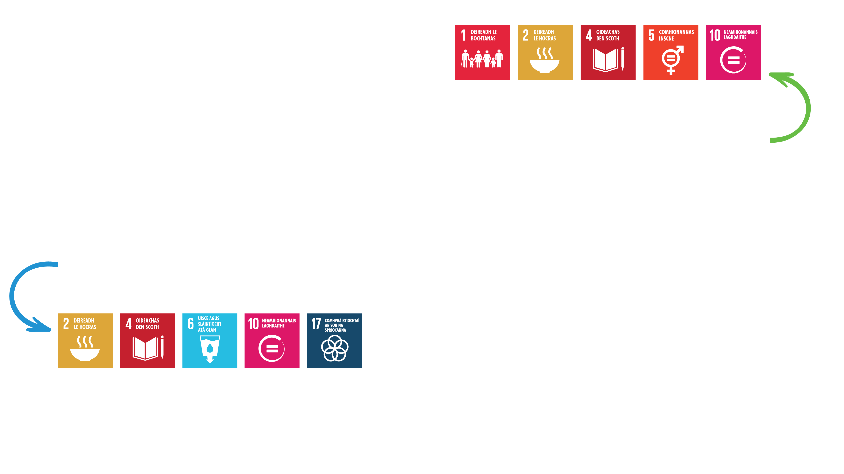
Notes:
Nótaí don Mhúinteoir: Gníomhaíocht 2 (Eolas faoin dul chun cinn)
Iarr ar thriúr daltaí an téacs faoi Shiarra Leon, faoin tSaimbia agus faoi Vítneam a léamh. Mínigh aon fhocal/nath cainte casta atá ann, mar shampla ‘páirtithe leasmhara’ (daoine a ndéanann an cinneadh difear dóibh), spreag (gríosaigh)
NB: Ar Shleamhnán 7-9 agus ar leathanach 3-7 d’iris Dhuaiseanna Chúnamh Éireann: An Domhan Seo Againne 2024, gheobhaidh tú an fhaisnéis go léir a bheidh ag teastáil ó na daltaí chun dul i gcoinne an chloig inár gcluiche ‘Roth Spriocanna Domhanda’ atá le fáil ar líne ar https://globalspinner.ourworldirishaidawards.ie/#/game/title
Iarr ar na daltaí dul i mbun oibre i ngrúpaí. Roghnaíonn gach grúpa tír éagsúil agus insíonn siad dúinn cé na Spriocanna Domhanda a bhfuil Cúnamh Éireann ag saothrú chun iad a bhaint amach.

Slide 11
Notes:
Is féidir leat dul in aghaidh an chloig chun an t‑eolas atá agat a thaispeáint ach Roth na Spriocanna Domhanda a imirt ar láithreán gréasáin Dhuaiseanna Chúnamh Éireann: An Domhan Seo Againne ag https://globalspinner.ourworldirishaidawards.ie/#/game/title

